Slide 1

第4章 随机变量数字特征
数学期望
方差与标准差
协方差与相关系数
矩
条件数学期望

Slide 2
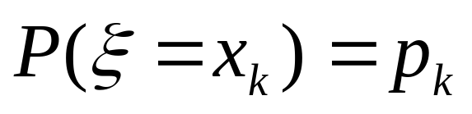
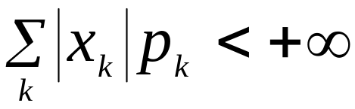
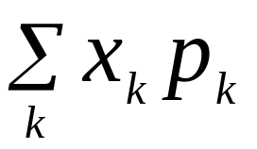
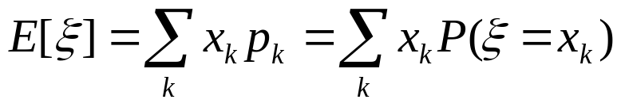
§4.1 一维随机变量的数字特征
4.1.1 随机变量的数学期望
1.离散型随机变量的数学期望
设随机变量ξ的分布律为
若当 时，则称 为随机变量ξ的数学期望或均值，记作E[ξ]或 Eξ ，即有

Slide 3
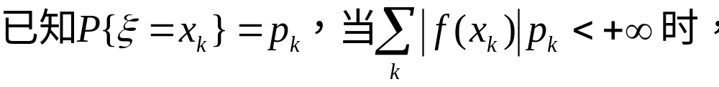
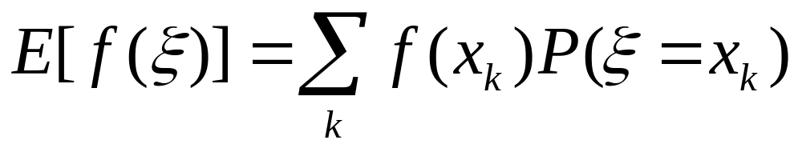
离散型随机变量函数的数学期望
f(ξ)的数学期望为

Slide 4
例１ 甲、乙两射手的稳定成绩分别为
ξ（甲中环数） | 8 | 9 | 10
概率 | 0.3 | 0.1 | 0.6
η（乙中环数） | 8 | 9 | 10
概率 | 0.2 | 0.4 | 0.4
试比较甲、乙两射手谁优谁劣。

Slide 5
解 甲的平均环数
乙的平均环数
因此，从某种角度说，甲比乙射击本领高。

Slide 6
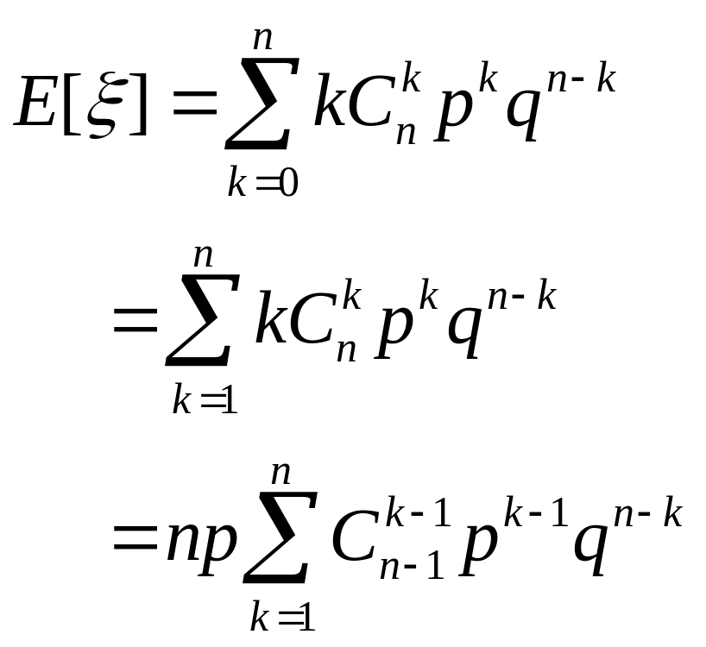
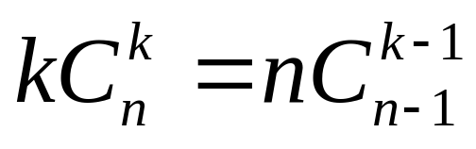
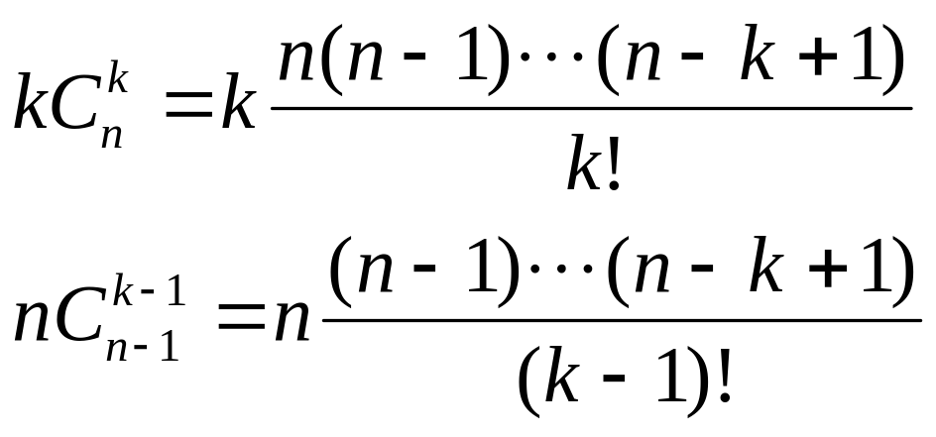
例２ ξ~B(n,p)，求E[ξ]。
解

Slide 7
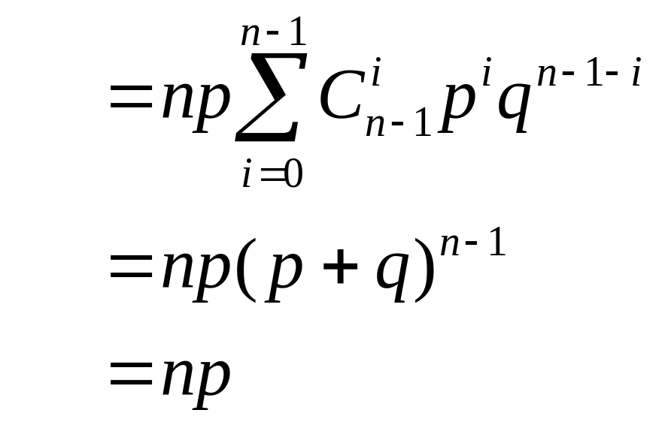

Slide 8
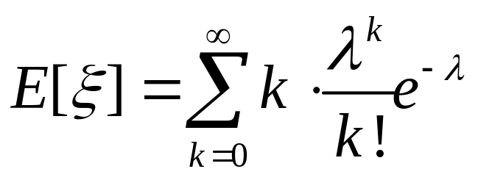
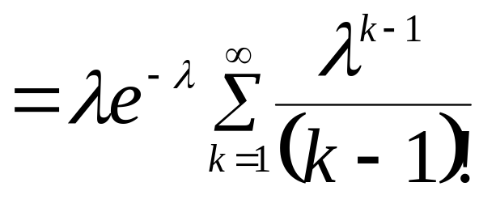
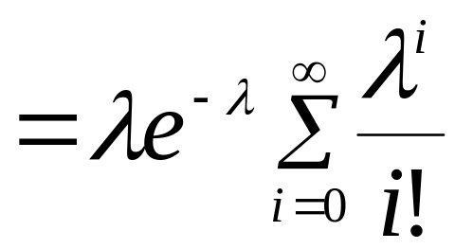
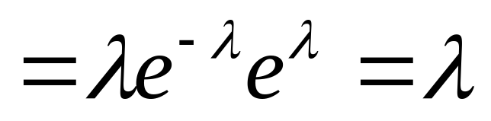
例３ 若ξ服从泊松分布P(λ)，试求E[ξ]。
解

Slide 9
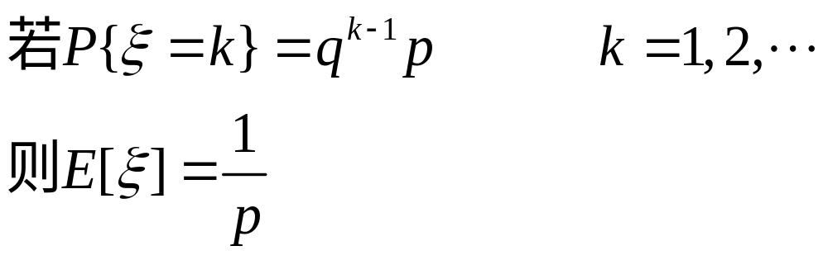
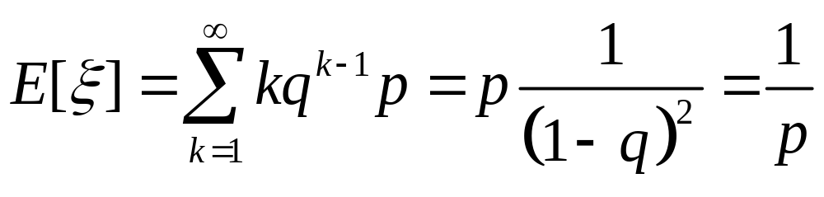
例4
几何分布的期望
证明：

Slide 10
例5 设想这样一种博彩游戏，博彩者将本金1元压注在1到6的某个数字上，然后掷三颗骰子，若所压的数字出现i次（i=1，2，3），则下注者赢i元，否则没收1元本金，试问这样的游戏规则对下注者是否有利?
解：
用随机变量ξ表示下注者1元注金带来的赢利，其可能取值是－1，1，2，3。显然可以用考察E[ξ] 是否等于零来评价这一游戏规则对下注者是否有利。

Slide 11
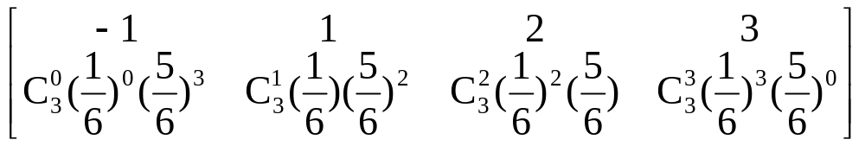
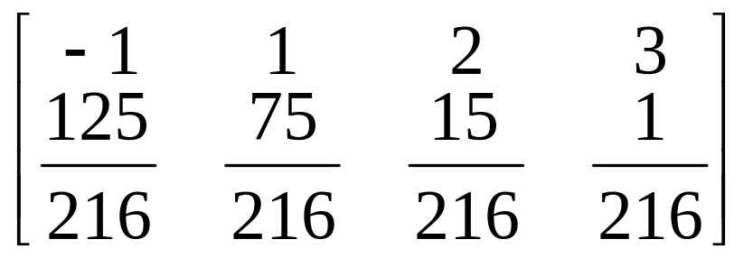
ξ的分布列为
即

Slide 12
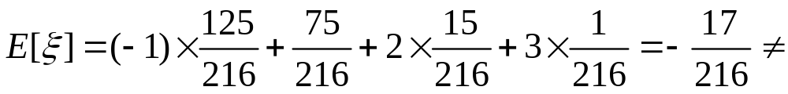
由于平均赢利小于0，故这一游戏规则对下注者是不利的。

Slide 13




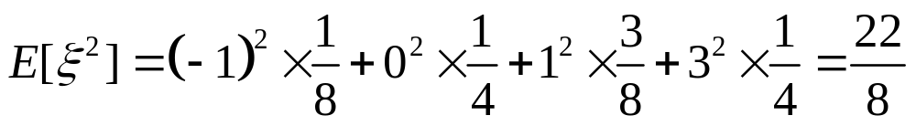
例6 设ξ的分布律为
ξ | －1 | 0 | 1 | 3
概率
求E[ξ^{2]}及 E[－ξ+2] 。
解

Slide 14
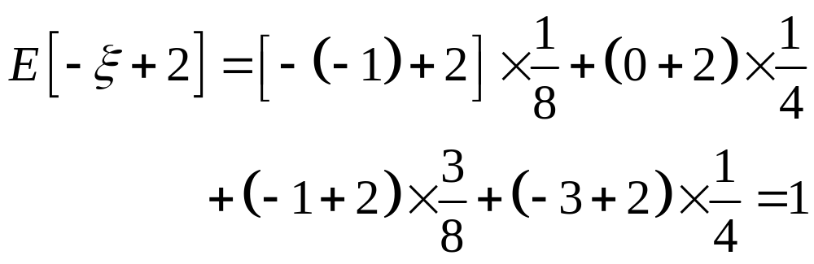

Slide 15
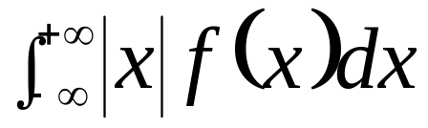
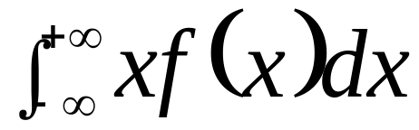
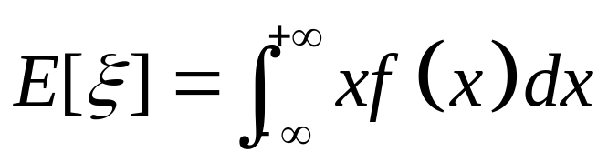
2.连续型随机变量的数学期望
定义 若随机变量ξ有概率密度函数f(x)，并且积分 收敛，则称积分
为ξ的数学期望，记为Eξ，即

Slide 16
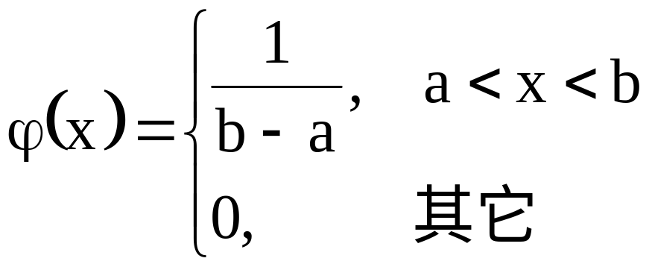
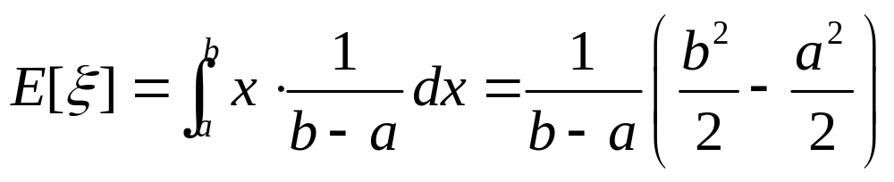
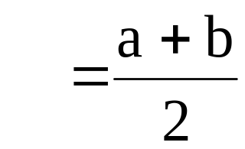
例7 设ξ服从均匀分布，其分布密度为
求Eξ。
解

Slide 17
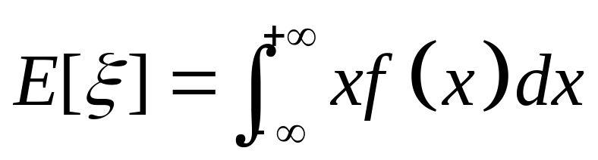
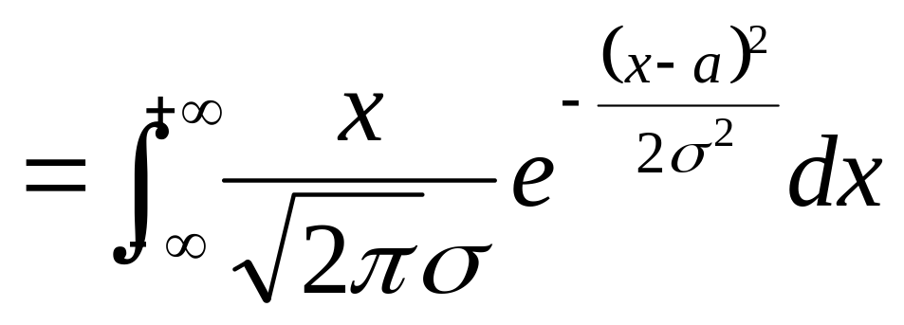
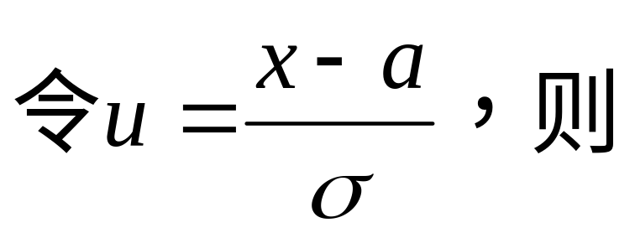
例8
若ξ服从N(a,σ²) ，求E[ξ]。
解：

Slide 18
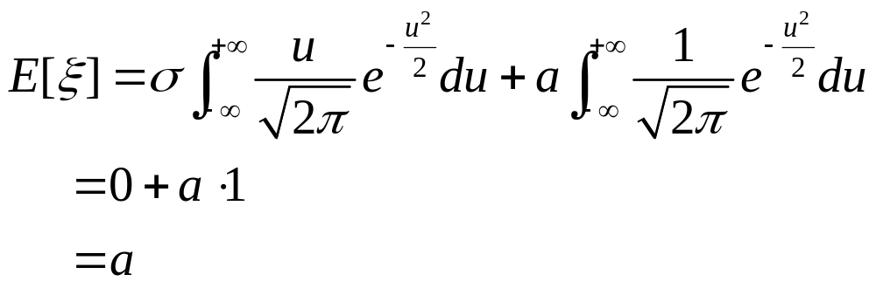

Slide 19
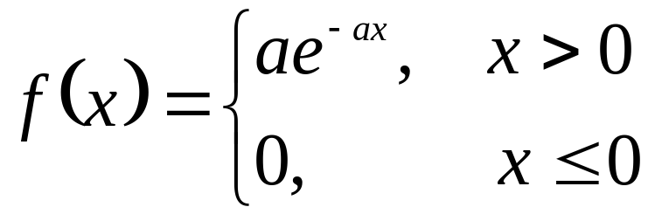
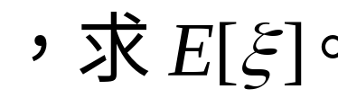
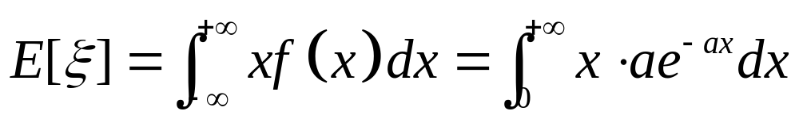
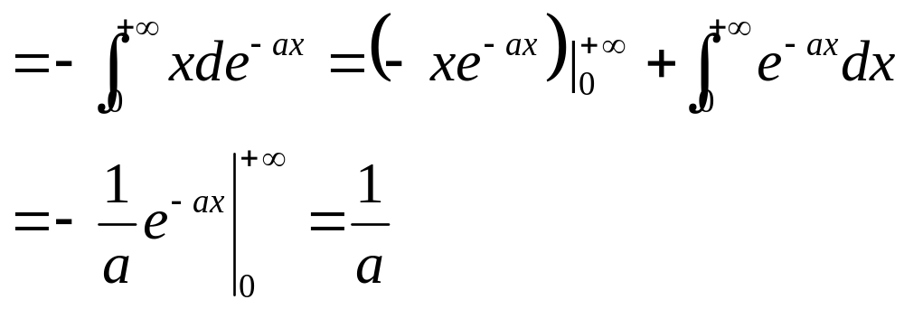
例9 设ξ服从参数为a＞０的指数分布，其分布密度为
解：

Slide 20
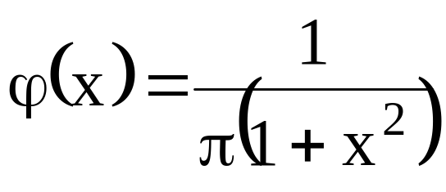
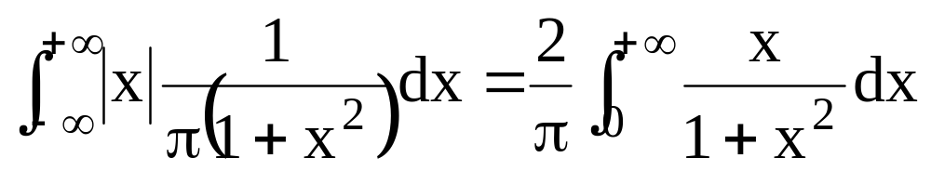
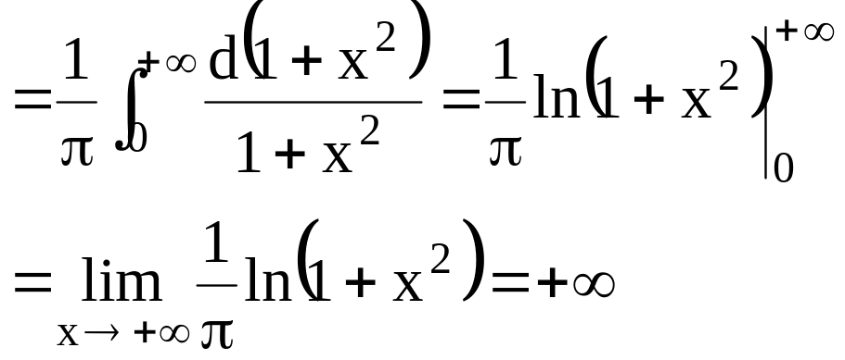
例10
设ξ服从柯西分布，即有密度函数
证明ξ不存在数学期望。
证 因为
故E[ξ]不存在。

Slide 21
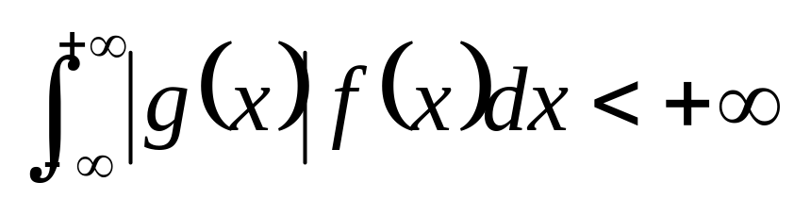
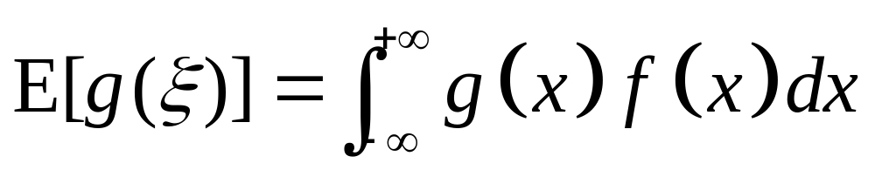
连续型随机变量函数的数学期望
如ξ的密度函数为f(x), 若
则g(ξ)的数学期望

Slide 22
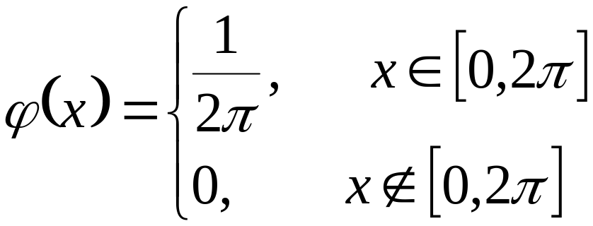
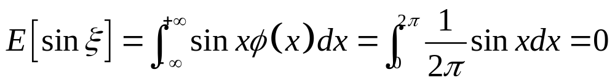
例11 若ξ服从[0，2π] 上均匀分布，求E[sinξ] 。
解
ξ的密度函数为

Slide 23

数学期望的性质
(1) 常数c的数学期望等于这个常数，即E[c]＝c 。
证 随机变量ξ服从单点分布，即P{ξ＝c}=1 ，
所以，E[ξ]＝E[c]＝c×1＝c
(2)设c是常数，若E[ξ]存在，则E[cξ]也存在，并且有E[cξ]=cE[ξ] 。

Slide 24
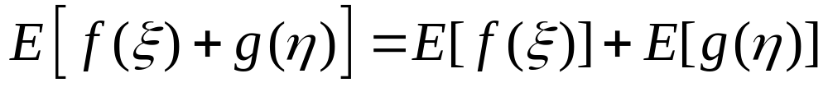
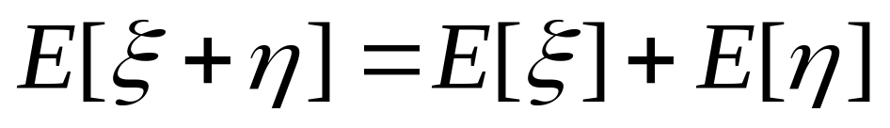
(3)
特别地
(4)
(5)

Slide 25
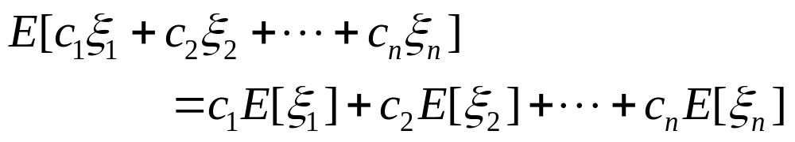
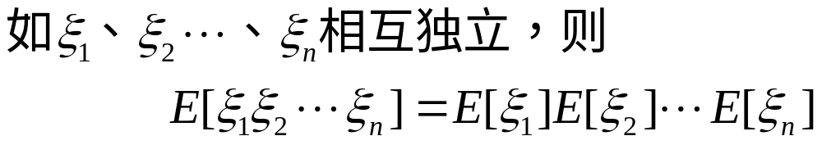
注：这些性质可以推广到多个随机变量上。

Slide 26
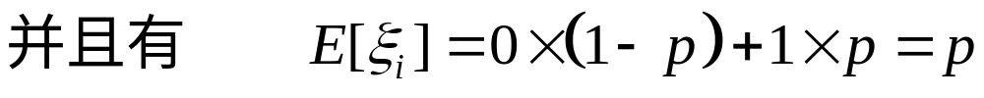
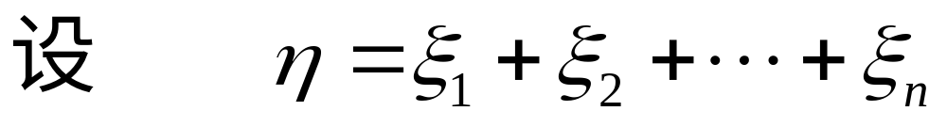
例13 在n次重复独立试验中，每次成功的概率为p。设ξ_{i} 表示第i次试验成功的次数，则ξ_{i}有分布律
ξ_{i} | 0 | 1
概率 | 1－p | p

Slide 27
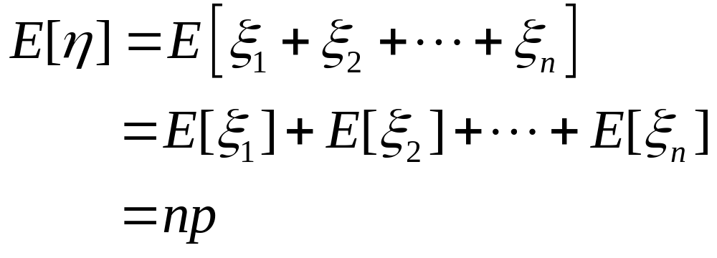
则
此外，我们可以推导出 η~B(n,p)

Slide 28
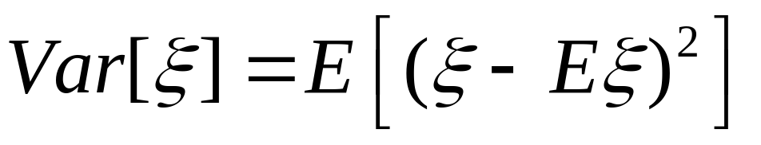

4.1.2 方差与标准差
对随机变量ξ，若E [(ξ-Eξ)²]存在，则称
E [(ξ-Eξ)²]为ξ的方差，记作Var[ξ] 或Dξ，即
定义
并称 为ξ的标准差或均方差。

Slide 29

由数学期望的性质，可导出计算方差的另一个公式：

Slide 30


由方差的定义，有
1、对于离散型随机变量ξ，若有分布律p(x_{i})，则
2、对于连续型随机变量ξ，若有分布密度φ(x)，则

Slide 31


例1 ξ~B(n,p) ，求Var[ξ]和 。
解

Slide 32





Slide 33


于是

Slide 34



例2 设ξ～P(λ)，试求D[ξ]。
解

Slide 35




Slide 36


例3
几何分布的方差
证明：

Slide 37



Slide 38

例4 证明事件在一次试验中发生次数的方差不超过1/4。
证 设ξ表示事件Ａ在一次试验中发生的次数，即

Slide 39



Slide 40

设随机变量ξ服从[a，b]上的均匀分布，求Var[ξ] 。
例5
解：

Slide 41


例6
设随机变量ξ服从正态分布N(a，σ²)，求Var[ξ] 。
解：

Slide 42



Slide 43


设随机变量ξ服从参数为a的指数分布，求D[ξ]。
例7
解：

Slide 44







分布名称 | 数学期望 | 方差
二项分布B(n,p) | np | npq
泊松分布P(λ) | λ | λ
正态分布N(a, σ²) | a | σ²
均匀分布U[a,b]
指数分布 (参数为a)
几何分布g(k;p)

Slide 45



方差的性质
（1）Var[c]=0 (c是常数)
证明：
（2）
证明

Slide 46



（3）
证明

Slide 47


（4）
证明

Slide 48


Slide 49


性质4可以推广到如下情形。

Slide 50
（5）

Slide 51


例8
在n次重复独立试验中，每次成功的概率为p。设ξ_{i} 表示第i次试验成功的次数，则ξ_{i}服从参数为p的（0－1）分布。求ξ₁+ξ₂ + …+ξ_{n} 的方差。
解：

Slide 52
4.1.3 随机变量的矩
设ξ为随机变量，c为常数，k为正整数，则
1)E[(ξ－c)^{k}]称为ξ关于c点的k阶矩。
2）当c＝0时,a_{k}=E[ξ^{k}]称为ξ的k阶原点矩;
3）当c=E[ξ]时,μ_{k}=E[(ξ－E[ξ])^{k}]称为ξ的k阶中心矩。
定义

Slide 53
显然：
E[ξ]是一阶原点矩
Var[ξ]是2阶中心矩。

Slide 54

偏度系数
用于衡量ξ的分布与正态分布(可以计算得偏度系数为0)的偏离程度。
如偏度系数显著异于零，说明ξ的分布与正态分布有较大的偏离程度。

Slide 55

峰度系数
用于衡量ξ的分布密度在均值附近的陡峭程度,可以计算得正态分布的峰度系数为3。因此峰度系数越大，说明ξ的密度曲线在均值附近越陡峭。反之，越平坦。大于3比正态分布更陡峭,反之平坦于正态分布.

Slide 57

ξ∽N(0,σ²)，求E[ξ^{k}] 。
例
解

Slide 58


§4.2 随机向量的数字特征
1、设二维连续型随机向量(ξ,η)的密度函数为φ(x,y),如果
绝对收敛，则f(ξ,η)的数学期望存在，且有

Slide 59


特别有

Slide 60



二维随机向量函数的数学期望
2、离散型随机向量函数的数学期望
设二维离散型随机向量(ξ,η)的分布律为

Slide 61


特别有

Slide 62


例12
设(ξ,η)服从半圆域
内的均匀分布，求ξ、η和ξ³η的数学期望。
解：

Slide 63


Slide 64



4.2.1 二维随机向量的协方差
二维随机变量(ξ, η)，其协方差定义为
由定义

Slide 65


证明

Slide 66


证明

Slide 67


定理1
对二维随机变量(ξ, η)，
(1) 若ξ, η独立，则cov(ξ, η)＝0
证明

Slide 68


Slide 69

相关系数
随机变量ξ, η的相关系数r(ξ, η) (简记为r)
r(ξ, η) =0表示ξ, η不（线性）相关
相关系数只是ξ与η间线性关系程度的一种量度。

Slide 70
相关系数的性质
对二维随机变量(ξ, η)，r为ξ, η的相关系数，则：
（1）若ξ, η独立，则r=0.
（2）－1≤r≤1，当且仅当ξ, η间有严格线性关系时等号成立。
定理2

Slide 71


Slide 72
设 (ξ,η)服从参数为μ₁，μ₂，σ₁，σ₂，r的二维正态分布，证明ξ、η的相关系数为r。
由ξ、η独立的充要条件是r=0
得： 独立性与不相关性是等价的。
例1

Slide 73
定理3
若(ξ, η)是二维随机变量，则
（1）E[ξη]= E[ξ] · E[η]+cov(ξ,η)
（2）Var[ξ+η]= Var[ξ]+Var[η]+2cov(ξ,η)

Slide 74

例2
设二维随机向量（ξ，η）的联合密度为
试求数学期望E[ξ]，E[η] ，方差Var[ξ] ，Var[η] ，协方差cov（ξ，η），相关系数r，并求Var[5ξ－3η]。

Slide 75

解：

Slide 76


Slide 77

补充：

Slide 78
已知ξ₁ ,ξ₂相互独立，均服从正态分布N(0,σ²),η₁＝aξ₁＋bξ₂，η₂＝aξ₁－bξ₂，其中a，b是常数。
（1）求η₁，η₂的相关系数;
（2）问η₁，η₂是否相关，是否独立;
（3）当η₁，η₂独立时，求(η₁，η₂)的联合密度函数。
例3

Slide 79

解：

Slide 80


Slide 81
（2）因为η₁，η₂都是正态分布随机变量，所以不相关与独立是等价的。
故
当|a|=|b|时，r=0，η₁,η₂相互独立，
当|a|≠|b|时，r≠0，η₁,η₂是不独立的。

Slide 82

(3)当η₁，η₂相互独立时，即a ² =b ² 时，η ₁ ～N（0，2a²σ² ），即

Slide 83


Slide 84


4.2.3 条件数学期望
离散型随机变量的条件数学期望
为ξ在(η=b_{j})发生条件下的条件数学期望，简称
条件期望。

Slide 85


连续型随机变量的条件数学期望
为ξ在(η=y)发生条件下的条件数学期望，简称条件期望。

Slide 86




条件期望的性质
(1)
特别地
(2)
(3)

Slide 87

(4)

Slide 88
例1
求职面试问题
在求职过程中得到了三个公司的面试通知，为简化计算，假定每个公司都有三类不同的空缺职位:一般的、好的、极好的。其工资分别为2.5万元、3万元、4万元。估计能得到这些职位的概率分别为0.4，0.3，0.2，有0.1的概率将得不到任何职位，由于每家公司都要求在面试结束时表态接受或拒绝所提供的职位，那么应遵循什么策略来应答呢?

Slide 89
解：
极端的情况当然容易处理，假设有一家公司聘任求职者担任极好的职位，当然就无需再去下一家公司面试了。
若一家公司不聘任，求职者必然要到下一家公司去面试的。对于其他情况，作任何决定都是要冒风险的，有效的办法是:采取使期望收益最大的行动。

Slide 90
将求职者的数据列成下表:
结 果 | 概率
一般：2.5万元 | 0.4
好的：3万元 | 0.3
极好：4万元 | 0.2
没有工作：0万元 | 0.1

Slide 91
设去第i个公司应聘的收益为ξ_{i}，(i=1,2,3）。当用期望值准则对第一次面试作决策时就碰到了困难，因为假设第一次面试落聘，但有可能在以后的面试中会获得职位，因而这个结果（落聘）是带有不确定性的。这几乎是复杂决策问题的共同特征:在将来的决策做出之前，当前决策的结果是不能估算的，有一种避开这个困难的方法，那就是先分析未来的决策，称这种方法为逆推解法。

Slide 92
首先考虑尚未接受职位而要去进行最后一次（即第三次）面试，则可以确定公司提供工资的期望值为
E[ξ₃] =2.5×0.4+3×0.3+4×0.2+0×0.1=2.7(万元)
知道了第三次面试的期望值，就能倒推，以决定第二次面试应采取的行动。

Slide 93
现在考虑第二次面试：
若提供极好的职位，肯定接受。
若没有职位肯定去进行第三次面试。
若提供一般的工作，那么就须在接受这一工作(期望值2.5万元）和不接受而去碰第三次面试的运气（期望值2.7万元）这两者间做出选择，由于后者具有较大的期望值，故这就是应采取的行动。
若提供一个好职位，那么其期望值较高（3万元），故应接受这一工作且放弃第三次面试。

Slide 94
综上所述，第二次面试的决策应是:接受好的或极好的职位，拒绝一般的职位。
第二次面试的期望值可用下列数据求出:

Slide 95
第二次面试结果 | 工作期望值 | 概率
一般：进行第3次面试 | 2.7万元 | 0.4
好的：接受 | 3万元 | 0.3
极好：接受 | 4万元 | 0.2
没有工作：进行第3次面试 | 2.7万元 | 0.1
E[ξ₂]=0.4×E[ξ₂|2.5]+0.3×3+0.2×4+ 0.1×E[ξ₂|0]
=0.4×2.7+0.3×3+0.2×4+0.1×2.7
=3.05（万元）

Slide 96


Slide 97
现在考虑第一次面试：
如果提供一般职位，所面临的选择是接受（期望工资为2.5万元）或拒绝（进行下一次面试，期望工资为3.05万元），后者期望值较高。故应采取拒绝一般的工作，
对于好的职位，因其期望工资3万元低于下一次面试的期望工资3.05万元。故也应放弃好的职位。

Slide 98
因此，第一次面试时应采取的行动是:只接受极好的职位，否则就进行下一次面试。
由此得到：
这个面试问题的总的应对策略是:第一次面试只接受极好的职位，否则进行第二次面试;第二次面试可接受好的或极好的职位，否则进行第三次面试;第三次面试则接受能提供的任何职位。

Slide 99
与这个策略相应的期望值，可用下列数据求出:
第一次面试结果 | 工作期望值 | 概率
一般：进行第二次面试 | 3.05万元 | 0.4
好的：进行第二次面试 | 3.05万元 | 0.3
极好：接受 | 4万元 | 0.2
没有工作：进行第二次面试 | 3.05万元 | 0.1

Slide 100
E[ξ₁]=0.4×E[ξ₁|2.5]+0.3×E[ξ₁|3]+0.2×4
+ 0.1×E[ξ₁|0]
= 0.4×3.05+0.3×3.05+ 0.2×4+ 0.1×3.05
=3.24（万元）
由此可看出，在求职时，收到三份面试通知
与只收到一份面试通知相比较，不仅提高了就业
的机会，而且也提高了工资的期望值。

Slide 101

例2
解

Slide 102


